Slide 1
DIAGRAMAS Y VISTAS
Las vistas se pueden agrupar en áreas conceptuales
Área | Vista
Estructural | Vista estática
 | Vista de diseño
 | Vista de casos de uso
Dinámica | Vista de máquina de estados
 | Vista de actividad
 | Vista de interacción
Física | Vista de despliegue
Gestión | Vista de gestión del modelo
 | Perfiles
8

Slide 2

Vista de casos de uso

Slide 3
INTRODUCCIÓN
La vista de casos de uso captura la funcionalidad de un sistema, de un subsistema, o de una clase, tal como se muestra a un usuario exterior
Reparte la funcionalidad del sistema en transacciones significativas para los usuarios ideales de un sistema
Los usuarios del sistema se denominan actores y las particiones funcionales se conocen con el nombre de casos de uso
La técnica que se utiliza para modelar esta vista es el diagrama de casos de uso
10

Slide 4
CARACTERÍSTICAS
Los casos de uso son una técnica para la especificación de requisitos funcionales propuesta inicialmente por Ivar Jacobson [Jacobson, 1987], [Jacobson et al. 1992] e incorporada a UML
Modela la funcionalidad del sistema tal como la perciben los agentes externos, denominados actores, que interactúan con el sistema desde un punto de vista particular
Sus componentes principales son:
Sujeto: sistema que se modela
Casos de uso: unidades funcionales completas
Actores: entidades externas que interactúan con el sistema
El sujeto se muestra como una caja negra que proporciona los casos de uso
El modelo de casos de uso se representa mediante los diagramas de casos de uso
11

Slide 5
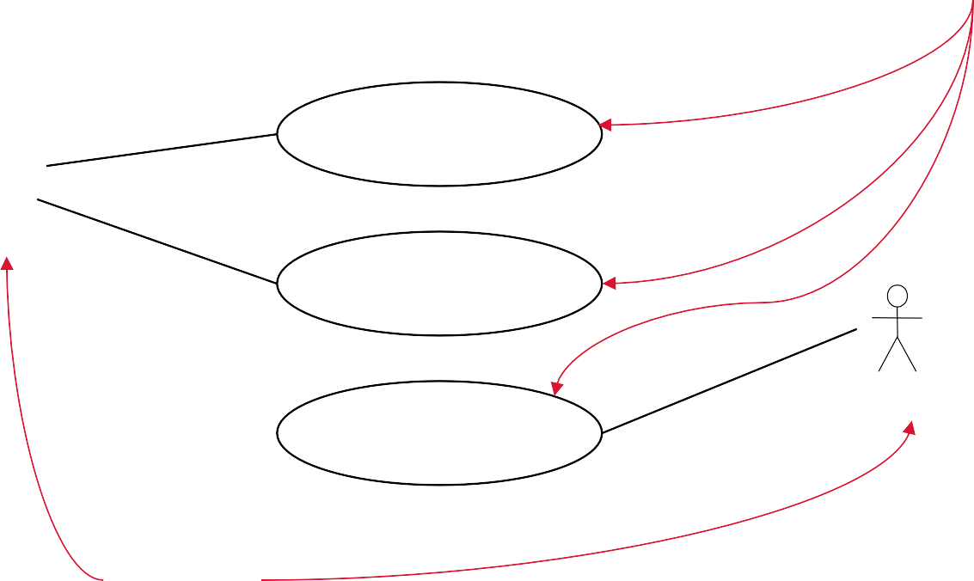
CARACTERÍSTICAS
Sujeto
Casos de uso
Biblioteca Multimedia
Hacer Recomendaciones
Prestatario/a
Reservar
Gestionar Inventario
Gestor/a Inventario
Actores
Diagrama de casos de uso
12

Slide 6
ACTORES
Un actor es un clasificador que modela un tipo de rol que juega una entidad que interacciona con el sujeto pero que es externa a él
Un actor puede tener múltiples instancias físicas
Una instancia física de un actor puede jugar diferentes papeles
Los actores se comunican con el sujeto intercambiando mensajes (señales, llamadas o datos)
Notación:
Se representan con el icono estándar de “stick man” o “monigote” con el nombre del actor (obligatorio) cerca del símbolo, normalmente se pone encima o debajo
También se puede representar mediante un símbolo de clasificador con el estereotipo «actor»
Los nombres de los actores suelen empezar por mayúscula
Se pueden usar otros símbolos para representar tipos de actores, por ejemplo para representar actores no humanos
13

Slide 7
ACTORES
Tipos de actores [Larman, 2002]
Principales
Tiene objetivos de usuario que se satisfacen mediante el uso de los servicios del sistema
Se identifican para encontrar los objetivos de usuario, los cuales dirigen los casos de uso
De apoyo
Proporcionan un servicio al sistema
Normalmente se trata de un sistema informático, pero podría ser una organización o una persona
Se identifican para clarificar las interfaces externas y los protocolos
Pasivos
Está interesado en el comportamiento del caso de uso, pero no es principal ni de apoyo
Se identifican para asegurar que todos los intereses necesarios se han identificado y satisfecho
Los intereses de los actores pasivos algunas veces son sutiles o es fácil no
tenerlos en cuenta, a menos que estos actores sean identificados explícitamente
14

Slide 8

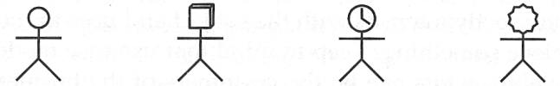
ACTORES
«actor»
Cliente
Clasificador
Stick man
Cliente
Actor humano
Sistema
Temporizador
Dispositivo
Símbolos utilizados para representar tipos de actores
15

Slide 9
RELACIONES ENTRE ACTORES
Los actores sólo pueden tener asociaciones con casos de uso, subsistemas, componentes y clases y dichas asociaciones deben ser binarias
Se pueden establecer relaciones de generalización entre actores
El actor general describirá el comportamiento de un rol más general
Los actores especializados heredan el comportamiento del actor general y lo extienden de alguna forma
Una instancia de un actor descendiente siempre se puede utilizar en aquellos casos en los que se espera una instancia del actor antecesor
Los actores pueden ser abstractos, en ese caso se representan con el nombre en cursiva
16

Slide 10
RELACIONES ENTRE ACTORES
Usuario
Reservar
Prestatario/a
Gestor/a de inventario
Administrador/a
Asociación entre un actor y un caso de uso
Relaciones de generalización entre actores
17

Slide 11
CASOS DE USO
Un caso de uso se define como un conjunto de acciones realizadas por el sistema que dan lugar a un resultado observable
El caso de uso especifica un comportamiento que el sujeto puede realizar en colaboración con uno o más actores, pero sin hacer referencia a su estructura interna
El caso de uso puede contener posibles variaciones de su comportamiento básico incluyendo manejo de errores y excepciones
Una instanciación de un caso de uso es un escenario que representa un uso particular del sistema (un camino)
Características de los casos de uso:
Un caso de uso se inicia por un actor
Los casos de uso proporcionan valores a los actores
La funcionalidad de un caso de uso debe ser completa
El comportamiento de un caso de uso se puede describir mediante interacciones, actividades, máquinas de estado ...
18

Slide 12
CASOS DE USO
Notación:
Elipse con el nombre del caso de uso dentro o debajo de ella. Se puede colocar algún estereotipo encima del nombre y una lista de propiedades debajo
La representación alternativa es la del símbolo del clasificador con una elipse pequeña en la esquina superior derecha
Recibir Pedido
Recibir Pedido
Notaciones usadas para la representación de casos de uso
19

Slide 13
RELACIONES DE LOS CASOS DE USO
Los casos de uso pueden tener asociaciones y dependencias con otros clasificadores
Relación entre actores y casos de uso:
Asociación
Relaciones entre casos de uso
Generalización: Un caso de uso también se puede especializar en uno o más casos de uso hijos
Inclusión: Un caso de uso puede incorporar el comportamiento de otros casos de uso como fragmentos de su propio comportamiento
Extensión: Un caso de uso también se puede definir como una extensión incremental de un caso de uso base
Relación entre un caso de uso y una colaboración
Realización
20

Slide 14


RELACIONES DE LOS CASOS DE USO
Relación Descripción Notación
Asociación
Línea de comunicación entre un actor y un caso de uso en el que participa
Una relación entre un caso de uso general y un caso de uso más específico, que hereda y añade propiedades al caso de uso base
Inserción de comportamiento adicional en un caso de uso base, que describe explícitamente la inserción
Inserción de comportamiento adicional en un caso de uso base que no tiene conocimiento sobre él
Establece una relación entre el caso de uso y los diagramas que describen la funcionalidad del caso de uso
Generalización
«include»
Inclusión
Extensión
«extend»
Realización
21

Slide 15
RELACIONES DE LOS CASOS DE USO
Generalización de casos de uso
Una relación de generalización relaciona un caso de uso especializado con otro caso de uso más general
El hijo hereda las relaciones y comportamiento del padre y puede agregar atributos y operaciones propios
El caso de uso hijo añade comportamiento al caso de uso padre insertando secuencias de acción adicionales en la secuencia del padre en puntos arbitrarios
También puede modificar algunas operaciones y secuencias heredadas, pero debe hacerse de forma que la intención del padre se mantenga
El caso de uso padre puede ser abstracto
Generar Salida Formateada
Administrador/a
Generar Informe
Generar Datos a Exportar
Relaciones de generalización entre casos de uso
22

Slide 16
RELACIONES DE LOS CASOS DE USO
Relación de extensión (I)
Dependencia entre dos casos de uso que especifica que el comportamiento de un caso de uso base (extendido) puede ser extendido con comportamiento adicional definido en otro caso de uso (extensor)
El caso de uso extendido define un comportamiento que tiene significado con independencia del caso de uso extensor
El comportamiento del caso de uso extensor incrementa el del caso de uso base sólo en determinadas condiciones
Un caso de uso extensor puede extender varios casos de uso base y puede, a su vez, ser extendido por otro caso de uso
La extensión tiene lugar en puntos de extensión
pertenecen al caso de uso extendido
Indican el lugar donde se insertan los fragmentos de comportamiento del caso de uso extensor
23

Slide 17
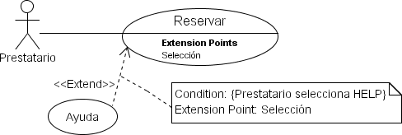
RELACIONES DE LOS CASOS DE USO
Relación de extensión (II)
Notación de la relación de extensión: símbolo de dependencia con el estereotipo «extend» y opcionalmente una nota con las condiciones y las referencias a los puntos de extensión
Notación de los puntos de extensión: se representan como una cadena de texto dentro del caso de uso conforme a la sintaxis:
< nombre > [: <explicación> ]
24

Slide 18
RELACIONES DE LOS CASOS DE USO
Relación de extensión (III)
Si hay varios puntos de extensión en un caso de uso es mejor representar el caso de uso con el símbolo del clasificador
Condición de la extensión
Procesar Factura
Extension Points
Factura inválida Factura devuelta Factura pagada por otro Factura con demora
Es única para todos los puntos de extensión de una relación de extensión
Si es verdadera cuando se alcanza el primer punto de extensión al ejecutar el caso de uso base, serán ejecutados todos los fragmentos del caso de uso extensor correspondientes a todos los puntos de extensión. Terminada la ejecución de un fragmento dado el control retorna al caso de uso base y continua su ejecución hasta el siguiente punto de extensión
Si la condición es falsa no se produce la extensión
Si no hay condición la extensión es incondicional
25

Slide 19
RELACIONES DE LOS CASOS DE USO
Relación de inclusión (I)
Relación entre dos casos de uso que indica que el comportamiento de un caso de uso (incluido) se inserta en el comportamiento de otro caso de uso (base o inclusor) en la localización especificada en este último
La inclusión no es condicional
El propósito de la inclusión es la reutilización de porciones de comportamiento comunes a varios casos de uso
Un caso de uso incluido puede insertarse en varios casos de uso base y puede, a su vez, incluir otros casos de uso
Un caso de uso base puede tener relaciones de inclusión con varios casos de uso incluidos
La ejecución es análoga a las llamadas a procedimientos
Notación de la relación de inclusión: símbolo de dependencia con el estereotipo «include»
26

Slide 20
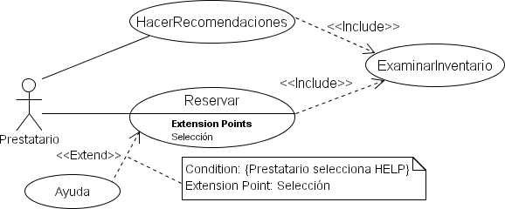
RELACIONES DE LOS CASOS DE USO
Relación de inclusión (II)
27

Slide 21
ORGANIZACIÓN DE LOS CASOS DE USO
Los casos de uso se pueden agrupar en paquetes
Los paquetes se pueden organizar jerárquicamente
Un caso de uso puede estar en más de un paquete
Pueden existir relaciones entre casos de uso de diferentes paquetes
Se pueden agrupar actores en un paquete
Los clasificadores pueden poseer casos de uso
Forma de organización alternativa permitida en UML 2
El conjunto completo de casos de uso de un clasificador especifica todas las distintas formas que hay de utilizar ese clasificador
28

Slide 22
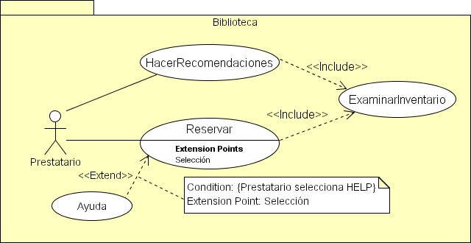
ORGANIZACIÓN DE LOS CASOS DE USO
Diagrama de casos de uso del paquete Biblioteca
29

Slide 23
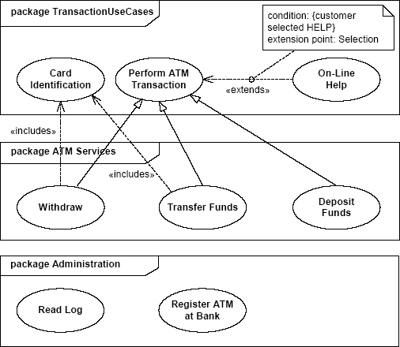
ORGANIZACIÓN DE LOS CASOS DE USO
Paquete CasosDeUsoTransaccion
condition: {cliente Seleciona HELP}
extension point: Seleccion
Oficina de ayuda financier
a
Identificación Tarjeta
Realizar Transacción
Ayuda
Proporcionar ayuda financiera
«extend»
«include»
Paquete
Distribuir fondos
«include»
Retirar Fondos
Transferir
Depositar Fondos
Procesar información financiera
Fondos
Paquete Administración
Casos de uso contenidos en un clasificador
Leer Log
Registrar ATM
Relaciones entre casos de uso de diferentes paquetes
30

Slide 24
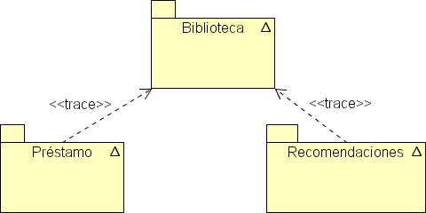
ORGANIZACIÓN DE LOS CASOS DE USO
Paquetes de casos de uso en diferentes niveles de abstracción
31

Slide 25
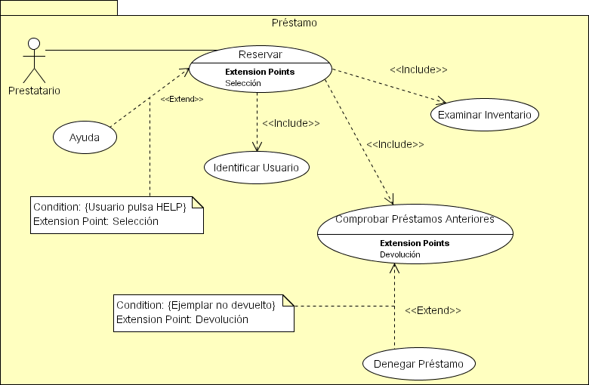
ORGANIZACIÓN DE LOS CASOS DE USO
Diagrama de casos de uso del paquete Préstamo
32

Slide 26
REALIZACIÓN DE LOS CASOS DE USO
Las responsabilidades de realización de las acciones descritas en los casos de uso se asignan a objetos que colaboran e implementan la funcionalidad del caso de uso
Principios para la realización de los casos de uso (I)
Una colaboración realiza un caso de uso: solución dependiente de la implementación
Contexto de la colaboración: relaciones entre clases y objetos
Interacción de la colaboración: interacciones entre ellos para alcanzar la funcionalidad deseada
El símbolo de la colaboración es una elipse con la línea discontinua y con el nombre en su interior
Para explicar una colaboración se requieren diagramas que muestren el contexto y la interacción entre los elementos que colaboran: diagramas de comunicación, de secuencia, de visión global de la interacción, de actividad y de máquina de estados
33

Slide 27
REALIZACIÓN DE LOS CASOS DE USO
Principios para la realización de los casos de uso (II)
Un escenario es una instancia de un caso de uso
Un escenario es un camino de ejecución específico que representa una instanciación específica de un caso de uso
Un escenario visto como una ocurrencia de una colaboración incluye la interacción entre las partes dentro del sistema
Un caso de uso puede poseer diagramas que detallen su estructura interna: pueden enfatizar su estructura de tiempo de ejecución u otros elementos que surgen en la implementación del caso de uso (por ejemplo un diagrama de máquina de estados)
Venta
Comprador/a |  | Vendedor/a
Colaboración que realiza un caso de uso
34

Slide 28
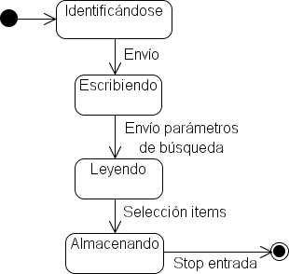
REALIZACIÓN DE LOS CASOS DE USO
Caso de uso Búsqueda recursos biblioteca
Máquina de estados Sesión de búsqueda
Caso de uso con diagramas que detallan su estructura interna
35

